Slide 1


Slide 2
Índice
La historia de la narración por Kenneth Blanchard
Una reunión: Chicago
La narración: ¿Quién se ha llevado mi queso?
Un debate: Algo más tarde, ese mismo día

Slide 3
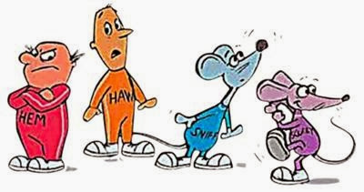
Personajes

Slide 4
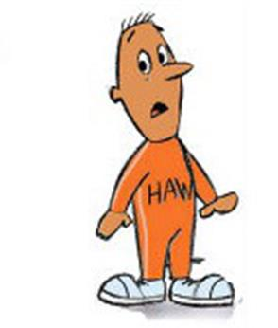
Haw

Slide 5
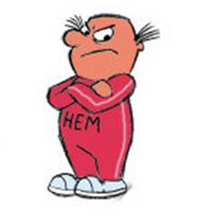
Hem

Slide 6
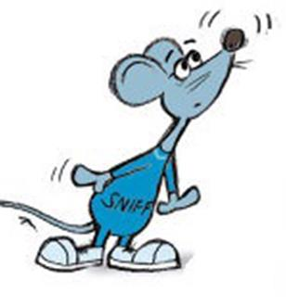
Fisgón

Slide 7

Escurridizo

Slide 8


Slide 9
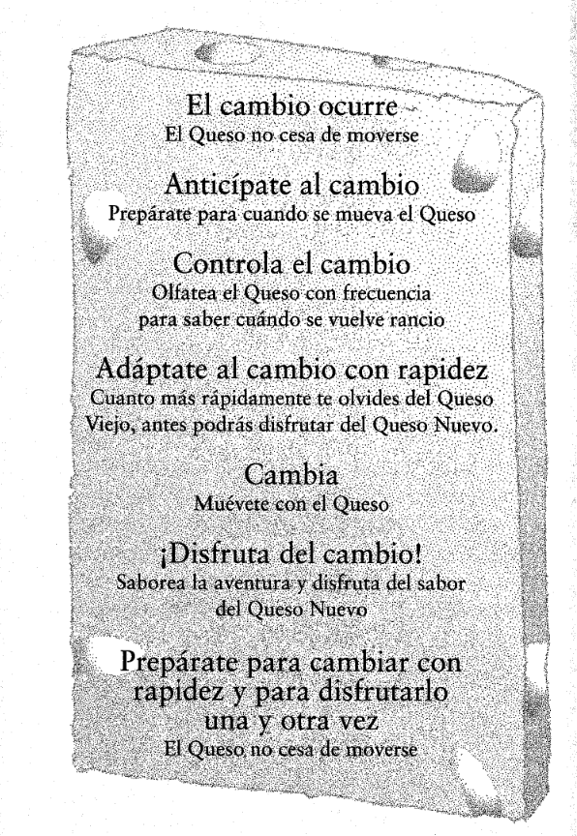

Slide 10
